Slide 1

GIỚI THIỆU NGÀNH
Mục tiêu của ngành CNTT
Ths. Mai Xuân Hùng

Slide 2
Mục tiêu của CNTT
Được ứng dụng rộng rãi trong mọi lĩnh vực
Trở thành một trong những yếu tố quan trọng của sự phát triển kinh tế - xã hội.
Phát triển mạng thông tin quốc gia với thông lượng lớn, tốc độ và chất lượng cao
Tỷ lệ người sử dụng Internet đạt mức trung bình thế giới.
Công nghiệp CNTT trở thành ngành kinh tế mũi nhọn, có tốc độ phát triển cao.
Theo Chỉ thị số 58-CT/TW

Slide 3
Mục tiêu của CNTT
Giải thích mục tiêu:
Được ứng dụng rộng rãi trong mọi lĩnh vực

Slide 4
Mục tiêu của CNTT
Giải thích mục tiêu:
Trở thành một trong những yếu tố quan trọng của sự phát triển kinh tế - xã hội.
Phóng sự

Slide 5
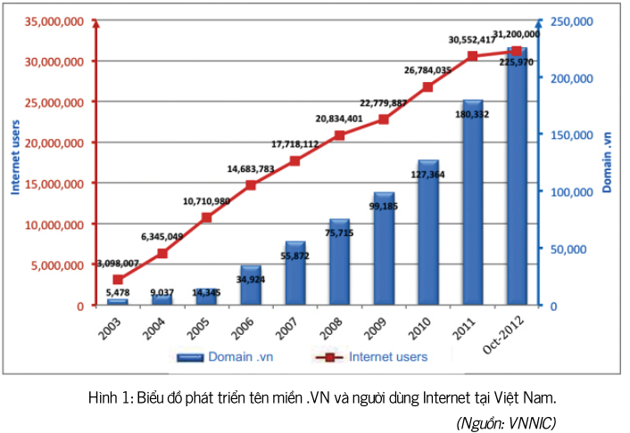
Mục tiêu của CNTT
Giải thích mục tiêu:
Phát triển mạng thông tin quốc gia với thông lượng lớn, tốc độ và chất lượng cao

Slide 6
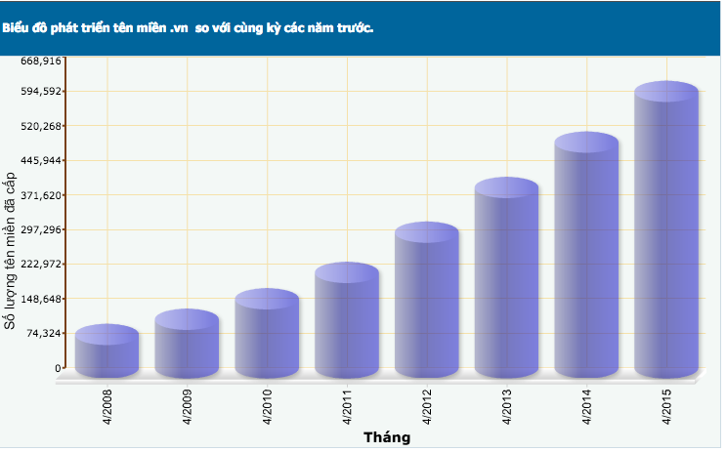
Mục tiêu của CNTT

Slide 7
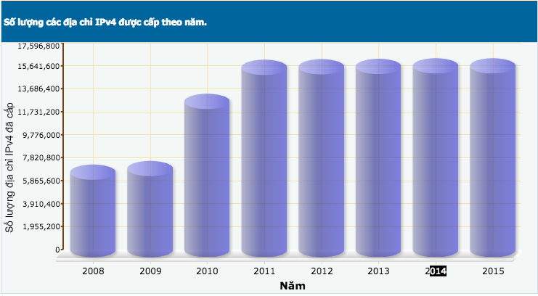
Mục tiêu của CNTT

Slide 8
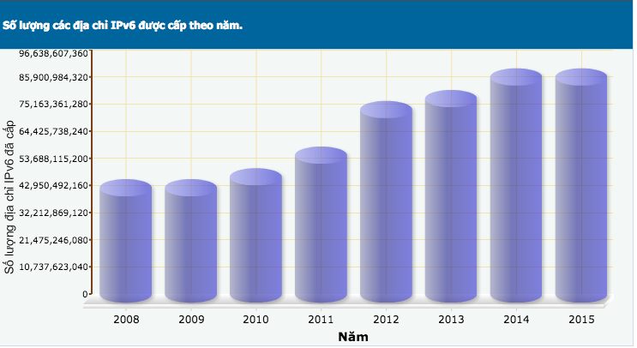
Mục tiêu của CNTT

Slide 9
Mục tiêu của CNTT
Theo Báo cáo Quý 4 năm 2014 của Akamai, tốc độ kết nối Internet của Việt Nam trung bình đạt 2,7 Mbps, xếp hạng thứ 11 châu Á và thứ 99 thế giới. So với các quốc gia lân cận, tốc độ kết nối Internet trung bình ở Việt Nam thấp hơn Singapore (11.7 Mbps), Thái Lan (7.1 Mbps) và Trung Quốc (3.4 Mbps), tuy nhiên mức độ tăng trưởng của Việt Nam so với cùng kỳ năm 2013 lên tới 48%, cao nhất trong khu vực.
Notes:
http://dantri.com.vn/suc-manh-so/toc-do-internet-trung-binh-tai-viet-nam-thap-nhat-khu-vuc-va-chau-a-895282.htm

Slide 10
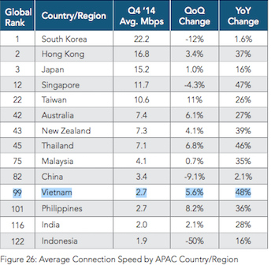
Mục tiêu của CNTT
Notes:
http://dantri.com.vn/suc-manh-so/toc-do-internet-trung-binh-tai-viet-nam-thap-nhat-khu-vuc-va-chau-a-895282.htm

Slide 11
Mục tiêu của CNTT
Giải thích mục tiêu:
Công nghiệp CNTT trở thành ngành kinh tế mũi nhọn, có tốc độ phát triển cao.
Đóng góp 17% tổng sản phẩm nội địa năm 2011
Tính đến 25/12/2014, Tổng doanh thu công nghiệp CNTT ước tính đạt hơn 27 tỷ USD. Các doanh nghiệp phần mềm tiếp tục giữ vững thị trường xuất khẩu, dịch vụ CNTT tiếp tục phát triển khá, đa dạng các loại hình dịch vụ. Tổng số nhân lực trong lĩnh vực công nghiệp CNTT ước đạt 350.000 người. Về ứng dụng CNTT, 100% cơ quan nhà nước có Trang/Cổng thông tin điện tử, cung cấp hơn 100.000 dịch vụ công trực tuyến các loại phục vụ người dân và doanh nghiệp. Hệ thống đào tạo nhân lực CNTT tiếp tục được duy trì ổn định với khoảng 290 cơ sở đào tạo đại học, cao đẳng và gần 150 cơ sở đào tạo nghề về CNTT-TT.
Notes:
http://www.ict-hcm.gov.vn/tin-tu-cac-bao3/-/ext/articleview/article/1143559/14;jsessionid=D0A3BD820D647149C023E144225F91E7?_EXT_ARTICLEVIEW_cur=2&_EXT_ARTICLEVIEW_delta=20&_EXT_ARTICLEVIEW_keywords=&_EXT_ARTICLEVIEW_advancedSearch=false&_EXT_ARTICLEVIEW_andOperator=true&_EXT_ARTICLEVIEW_searchArticleId=&_EXT_ARTICLEVIEW_version=1.0&_EXT_ARTICLEVIEW_title=&_EXT_ARTICLEVIEW_description=&_EXT_ARTICLEVIEW_content=&_EXT_ARTICLEVIEW_type=&_EXT_ARTICLEVIEW_structureId=&_EXT_ARTICLEVIEW_templateId=&_EXT_ARTICLEVIEW_status=approved&_EXT_ARTICLEVIEW_orderByCol=display-date&_EXT_ARTICLEVIEW_orderByType=desc&_EXT_ARTICLEVIEW_i=36&_EXT_ARTICLEVIEW_curValue=1&_EXT_ARTICLEVIEW_redirect=%2Ftin-tu-cac-bao3

Slide 12
Xu hướng của ngành CNTT là gì ?
Hội thảo VIO 2014 xác định, năm xu hướng trọng điểm ngành công nghệ thông tin:
Điện toán đám mây (Cloud computing);
Dữ liệu lớn (Big data);
Di động (Mobility);
Mạng xã hội (Social network);
Internet của sự vật (Internet of things).

Slide 13
Xu hướng của ngành CNTT là gì ?
Hội thảo Toàn cảnh Công nghệ thông tin - Truyền thông 2015 (VIO 2015) lần thứ 20 do Hội tin học TP.Hồ Chí Minh (HCA) tổ chức chính thức khai mạc với chủ đề “Internet of things - Nền tảng hội tụ cho giao thông đô thị thông minh".
- Hội nghị tập trung vào các giải pháp để giảm ùn tắc giao thông, giảm bớt tai nạn giao thông, phát huy hiệu quả các dự án giao thông được đầu tư. Bởi hiện nay tình trạng ùn tắc giao thông trong các đô thị lớn và tại TP.Hồ Chí Minh đang rất cấp bách

Slide 14
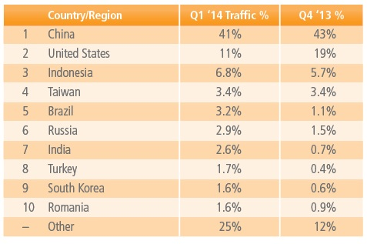
Mặt trái của ngành CNTT là gì ?
* Phân hóa giữa các quốc gia giàu nghèo về phát triển CNTT
* Tin Tặc
Virut tin học :
Xâm phạm máy trái phép:
Tấn công gây tê liệt :
* Internet:
Phát tán tài liệu xấu
Vi phạm đời sống riêng tư
* Ngoài ra: nghiện game, không rời thiết bị động
10 quốc gia có lưu lượng tấn công mạng lớn nhất

Slide 15
Cấp phép và các tiêu chuẩn sản phẩm CNTT
A. Cấp phép
Có 4 loại dịch vụ CNTT phải có giấy phép của Bộ TT&TT mới được phép cung cấp
Dịch vụ cổng tìm kiếm thông tin trên mạng;
Dịch vụ tân trang, tái chế, làm mới hàng loạt các sản phẩm phần cứng, điện tử;
Dịch vụ trung tâm dữ liệu;
Dịch vụ điện toán đám mây.
Cả 4 loại dịch vụ CNTT đều phải đáp ứng một số điều kiện chung như:
Có đủ năng lực tài chính, nhân sự, phương tiện kỹ thuật phục vụ cho việc thiết lập, quản lý và vận hành hệ thống trang thiết bị, phần cứng, phần mềm, hạ tầng kỹ thuật, bộ máy đáp ứng yêu cầu phù hợp với loại hình và quy mô dịch vụ CNTT đề nghị cấp phép;
Có đề án cung cấp dịch vụ khả thi, hiệu quả, có đánh giá tác động của việc cung cấp dịch vụ, phù hợp với loại hình dịch vụ đề nghị cấp phép.

Slide 16
Cấp phép và các tiêu chuẩn sản phẩm CNTT
B.Tiêu chuẩn (gồm TC)
Tính công nghệ
Nền tảng lập trình phổ dụng.
Sử dụng ngôn ngữ lập trình cập nhật nhất.
Dễ triển khai, bảo trì. Phù hợp với các chuẩn quy định (Font chuẩn Unicode, mô tả dữ liệu…)
Giao diện phần mềm
Bố cục hài hòa, phù hợp, thuận tiện cho người dùng
Sử dụng Font chữ, màu sắc hợp lý

Slide 17
Cấp phép và các tiêu chuẩn sản phẩm CNTT
Tính chức năng
Có các chức năng phù hợp với công việc cụ thể
Cung cấp các kết quả đúng đắn, chính xác.
Có khả năng tương tác với một hoặc một vài hệ thống cụ thể của phần mềm.
Có khả năng xác thực bảo vệ thông tin và dữ liệu.
Tính sáng tạo, hoàn thiện
Có ý tưởng thiết kế mới mẻ, sáng tạo.
Có sự hoàn thiện của sản phẩm, không có lỗi.
Đã được áp dụng trong thực tế tử 2 đơn vị trở lên.
Có hiệu quả sử dụng cao.
Đánh giá chung
Có tài liệu mô tả, hướng dẫn sử dụng chi tiết
Có tính hấp dẫn.
Có thể áp dụng đại trà, phổ biến được trong thực tiễn.

Slide 18
Đăng kí quyền sở hữu
Đối với các doanh nghiệp và cá nhân Việt Nam thì có quyền nộp đơn trực tiếp vào Cục Sở Hữu Trí Tuệ Việt Nam để yêu cầu cấp giấy chứng nhận đăng ký nhãn hiệu.
Tổ chức và cá nhân Việt Nam không bắt buộc phải thông qua các tổ chức đại diện sở hữu trí tuệ để tiến hành nộp đơn.
Đối với các tổ chức, cá nhân người nước ngoài, không có hiện diện thương mại ở Việt Nam thì bắt buộc họ phải nộp đơn qua các tổ chức đại diện sở hữu trí tuệ.
Thủ tục đăng ký cấp phép
Tờ khai yêu cầu cấp giấy chứng nhận đăng ký độc quyền logo thương hiệu.
Giấy phép đăng ký kinh doanh (02 Bản sao y công chứng).
Mẫu logo thương hiệu (11 mẫu), logo có kích thước không nhỏ hơn 70x70mm.

Slide 19
Đăng kí quyền sở hữu
Các vấn đề liên quan lĩnh vực sở hữu trí tuệ
Tư vấn bảo hộ Quyền tác giả.
Đăng ký nhãn hiệu hàng hóa.
Đăng ký bảo hộ nhãn hiệu.
Đăng ký logo thương hiệu độc quyền

Slide 20
Tư vấn bảo hộ quyền tác giả
Quyền tác giả là quyền của tổ chức, cá nhân đối với tác phẩm do mình sáng tạo ra hoặc sở hữu (như sách, bài giảng, tác phẩm âm nhạc, tác phẩm sân khấu, tác phẩm điện ảnh, tác phẩm tạo hình và mỹ thuật ứng dụng, tác phẩm nhiếp ảnh, tác phẩm kiến trúc, phần mềm máy tính . . .)

Slide 21
Đăng ký nhãn hiệu hàng hóa
Nhãn hiệu là dấu hiệu dùng để phân biệt hàng hóa, dịch vụ của tổ chức, cá nhân khác nhau. Nhãn hiệu có thể là dấu hiệu nhìn thấy dưới dạng chữ cái, từ ngữ, hình vẽ, hình ảnh, kể cả hình ba chiều hoặc sự kết hợp các yếu tố đó được thể hiện bằng một hoặc nhiều màu sắc.
Nhãn hiệu sẽ bị từ chối đăng ký nếu không có khả năng thực hiện chức năng phân biệt.
Nhãn hiệu sẽ bị từ chối đăng ký nếu đã thuộc quyền của người khác:
Trùng hoặc tương tự tới mức gây nhầm lẫn với nhãn hiệu của người khác đã được đăng ký hoặc nộp đơn đăng ký sớm hơn, hoặc được coi là nổi tiếng hoặc được thừa nhận rộng rãi;
Trùng hoặc tương tự với những đối tượng đã thuộc quyền của người khác, gồm tên thương mại, chỉ dẫn địa lý, kiểu dáng công nghiệp, quyền tác giả.
Trùng với tên riêng, biểu tượng, hình ảnh của quốc gia, địa phương, danh nhân, tổ chức của Việt Nam và nước ngoài (trừ trường hợp được phép của các cơ quan hoặc cá nhân có thẩm quyền).

Slide 22
Đăng ký bảo hộ nhãn hiệu
Nhãn hiệu là những dấu hiệu để phân biệt hàng hoá, dịch vụ của các cơ sở sản xuất, kinh doanh sản phẩm khác nhau. Nhãn hiệu có thể là từ ngữ, hình ảnh hoặc sự kết hợp các yếu tố đó được thể hiện bằng một hoặc nhiều màu sắc
Tổ chức hoặc cá nhân tiến hành hoạt động sản xuất, kinh doanh hợp pháp có quyền đăng ký nhãn hiệu dùng cho hàng hoá hoặc dịch vụ do mình sản xuất hoặc kinh doanh;

Slide 23
Đăng ký logo thương hiệu độc quyền
Với một khía cạnh nào đó, LOGO được coi là “người đại diện” của một doanh nghiệp. Chính vì vậy, đăng ký logo là một điều kiện tất yếu đối với doanh nghiệp.

Slide 24
Các bước đăng ký logo thương hiệu
Mẫu logo độc quyền
Tờ khai yêu cầu cấp giấy chứng nhận đăng ký logo độc quyền (theo mẫu)
Giấy uỷ quyền (gửi lại cho khách hàng sau khi nhận được thông tin yêu cầu đăng ký)
Phần danh mục các hàng hóa, dịch vụ mang nhãn hiệu trong tờ khai phải được liệt kê rõ ràng các sản phẩm, dịch vụ mang nhãn hiệu (logo) và phải được phân nhóm phù hợp với Bảng phân loại quốc tế các hàng hóa, dịch vụ theo Thỏa ước Nice.
Theo luật định, thời gian kể từ khi nộp đơn đến khi được cấp Giấy chứng nhận đăng ký nhãn hiệu (logo) là khoảng 10 đến 12 tháng (với điều kiện là logo đáp ứng các điều kiện bảo hộ dưới danh nghĩa nhãn hiệu và đơn đăng ký nhãn hiệu không bị sửa đổi, bổ sung hoặc bị phản đối).

Slide 25
Thảo luận ???

